Slide 1
COMO OCUPO MI TIEMPO DE CUARENTENA
¡ME DESESPERO!

Slide 2
En la actualidad!
La pandemia a traído como consecuencia muchísimos cambios sociales y económicos los cual están impactando de diversas maneras el mundo entero , pero a su vez cambios psicológicos y emocionales en el ser humano que lo está obligando a adaptarse de forma rápida a este nuevo sistema de vida.

Slide 3
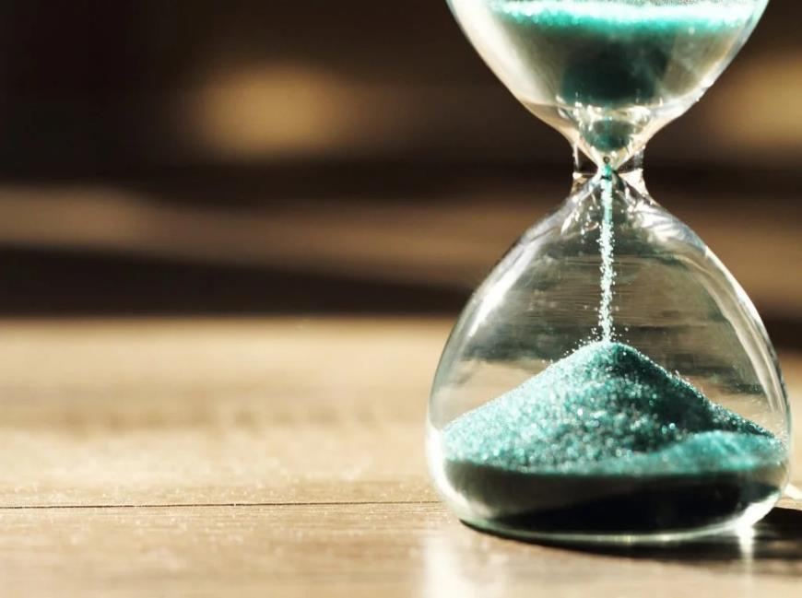
PASA EL TIEMPO…
No veo solución!...
No puedo trabajar!...
Tengo mucho miedo al contagio!..
Me ahoga la casa!...
Cuando podré salir?..

Slide 4
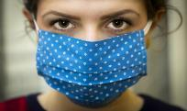
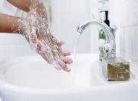
NUEVOS CAMBIOS DE HÁBITOS
Reforzar el aseo personal.
Nuevas medidas de protección personal.
Nuevas indumentarias.
Días para salir
Distanciamiento social

Slide 5
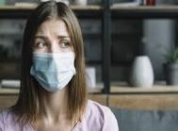
EMOCIONES QUE FLORECEN ANTE EL CAMBIO
Confundido
Abrumado
Molesto
Irritable
Desaliento
Ansiedad

Slide 6
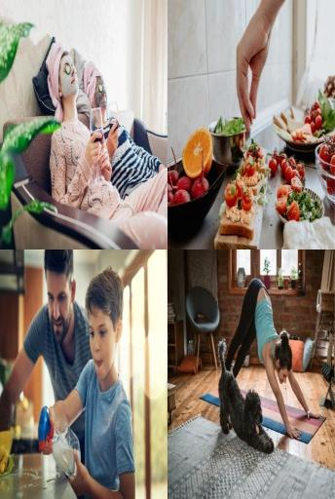
QUÉ HAGO?

Slide 7
ARTETERAPIA
Pintura
Música
Danza
Escritura
Teatro
Dibujo
Es una nueva disciplina que pretende promover ciertos hábitos saludables a través de la expresión artística.
Es una técnica de desarrollo personal, de autoconocimiento y de expresión emocional.
Llena la necesidad de explorarnos a través del arte.

Slide 8
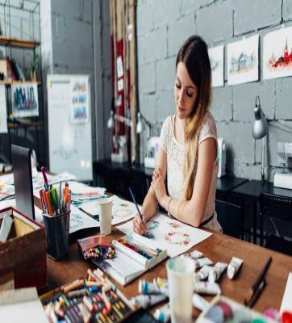
BENEFICIOS
Por medio de la arte terapia, reflejamos nuestros miedos, angustias, necesidades, deseos o sueños, lo que finalmente sirve como método de liberación.

Slide 9
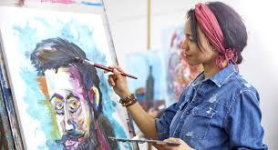
BENEFICIOS
Mejorar la capacidad creativa
Mejora la forma de comunicarnos
Reduce las niveles de estrés
Fomenta nuestra capacidad de aprender
Divierte y entretiene
Aumenta nuestra sensación de bienestar

Slide 10
BENEFICIOS DE LA MÚSICA
Alienta, motiva
Mejora el estado de ánimo
Es un analgésico eficaz y seguro.
Estimula el aprendizaje y crecimiento psicomotor de los niños.
Nos permite compartir en pareja y en familia.
Hace la soledad más llevadera.

Slide 11
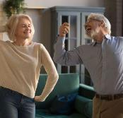
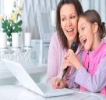
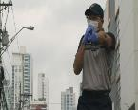
MUSICO TERAPIA
Se debe realizar de 20 a 30 minutos.
Crear un playlist de emergencia, que nos evoque recuerdos positivos.
Dibuje mientras escucha música.
Baile, y logrará realizar a su vez actividad física saludable.
Realice karaoke, la cual estimula los músculos respiratorios y dan sensación de bienestar.

Slide 12
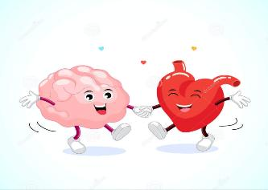
BAILE
Lenguaje universal de bienestar.
Mejora la circulación.
Ayuda a quemar grasa corporal.
Favorece la mejora del estado de ánimo.
Fortalece las relaciones personales.
Facilita el contacto con uno mismo.

Slide 13
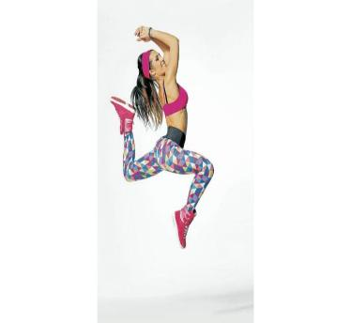
BAILE EN CUARENTENA
Clases gratuitas por.
YOUTUBE
INSTAGRAM
ZOOM

Slide 14
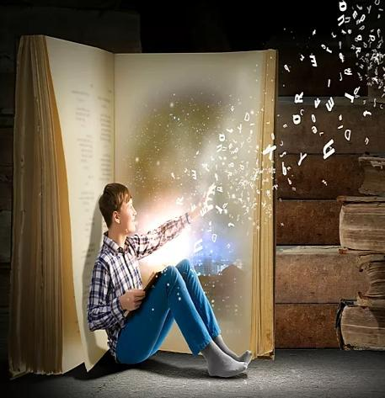
ESCRITURA Y LECTURA COMO TERAPIA EN CUARENTENA
La escritura es un catártico para las emociones, donde la persona puede plasmar sus emociones y frustraciones sobre la situación actual de vida.
La escritura es un fuente para el desarrollo de la imaginación.

Slide 15
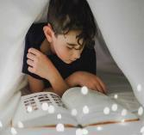
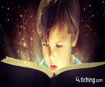
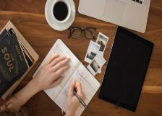
BENEFICIOS DE LEER Y ESCRIBIR
Mantiene nuestro cerebro joven.
Estimula la imaginación
Da distracción y escape para momentos de ocio.
Promueve la cultura.
Enriquece nuestro conocimiento.
Nos ayuda a drenar las emociones difíciles de expresar

Slide 16
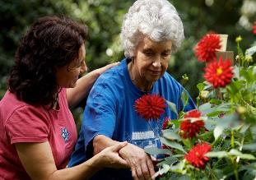
JARDINERIA ALTERNATIVA TERAPÉUTICA
Los jardines se consideran como lugares tranquilos, donde la gente reflexiona.
Produce relajación, ya que dedicar un tiempo al día a esta actividad reduce el estrés, además de recoger cosecha propia.
TERAPIA HORTÍCOLA

Slide 17
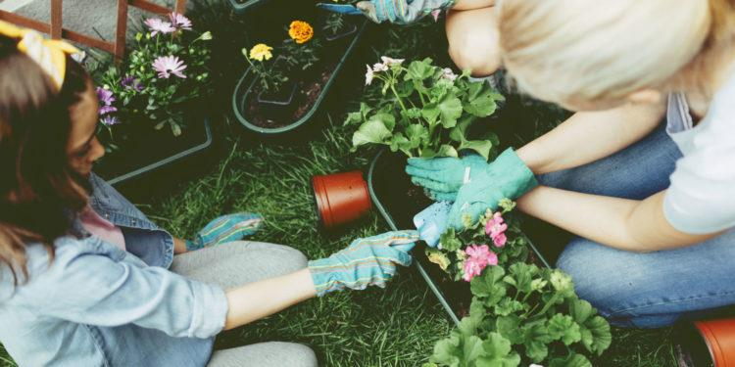

Slide 18
BENEFICIOS DE LA JARDINERIA
Reduce el estrés
Ayuda a meditar
Respira aire puro
Cultiva la memoria
Evita procesos depresivos
Mantiene la actividad física
Estimula los sentidos
Favorece la buena alimentación
Promueve las actividades en familia

Slide 19
COSTURA, BORDADO Y TEJIDO
Práctica que se realiza con tela, hilo y agujas.
La naturaleza rítmica y repetitiva de tejer es calmante, reconfortante y contemplativa.

Slide 20
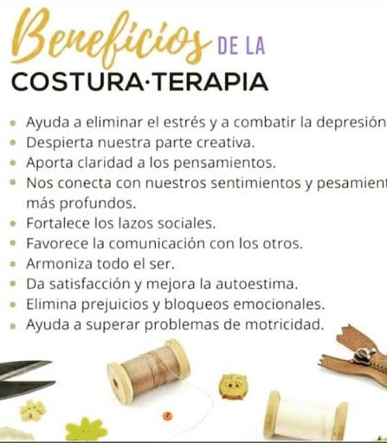

Slide 21
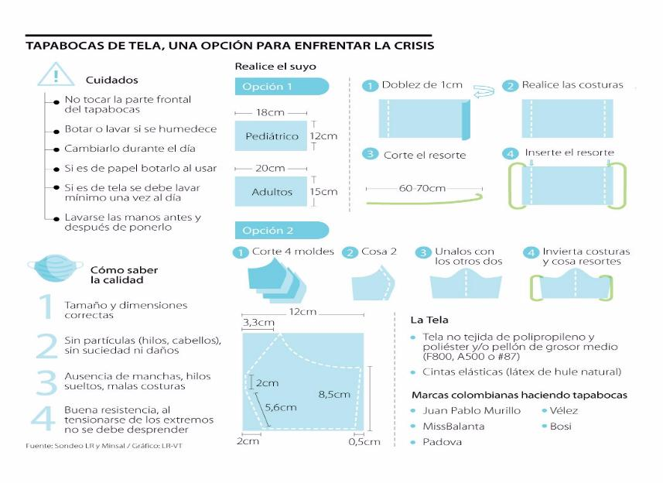

Slide 22
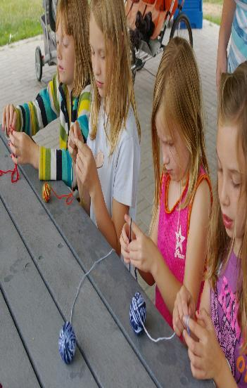
“Las habilidades y sentimientos experimentados mientras se teje y borda, también se pueden utilizar para facilitar el aprendizaje de las técnicas, como la meditación, la relajación y el ritmo que se enseña comúnmente en los cursos de manejo del dolor, o en el tratamiento de la depresión.”
Betsan Corkhill

Slide 23
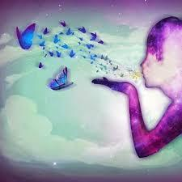
“Cuando tienes el Sol dentro, no importa lo fuerte que caiga afuera la lluvia”.

